Slide 1

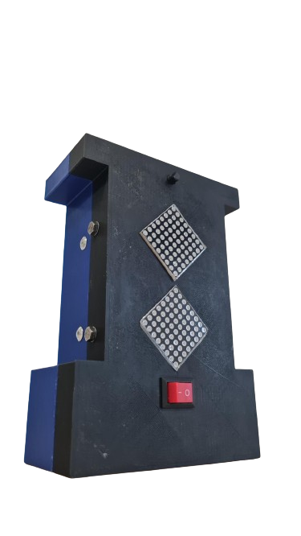

Sablier numérique
Notes:
Nous avons décidé de moderniser le sablier traditionnel pour le rendre plus polyvalent et plus à nos goûts.
Polyvalence : Le sablier numérique peut être configuré pour mesurer des durées variables, allant de quelques secondes à plusieurs heures. Cela le rend polyvalent pour une utilisation dans différents contextes, que ce soit pour la cuisine, les jeux, la méditation ou d'autres activités nécessitant une gestion précise du temps.
Facilité d'utilisation : Les sabliers électroniques sont généralement dotés d'une interface conviviale et intuitive, avec des boutons permettant de régler facilement les paramètres de temps.

Slide 2


Pourquoi un sablier numérique ?
Notes:
Moderniser
Polyvalence : Mesurer des durées variables, différents contextes.
Facilité d'utilisation : Interface conviviale et intuitive, avec des boutons.

Slide 3

Démonstration

Slide 4



Sommaire
Cahier des charges
Réalisation
Résultats

Slide 5
Cahier des charges
Objectif du projet
Conception d'un sablier qui affiche le temps écoulé sur deux matrices de Led, simple d'utilisation, réglable et alimenté par une pile
Contraintes
Coût < 40 €
Date butoir : 02 décembre 2023
Le sablier doit être facile et intuitif à utiliser
Notes:
Réaliser un sablier numérique opérationnel et intuitif avec un budget maximal de 40€ pour la JPO du 02 décembre
Mettre en pratique et approfondir nos connaissances et informatiques et électroniques
Surmonter les problèmes auxquels on est heurtés.
Gagner en autonomie

Slide 6
6
Cahier des charges
Parties prenantes
Equipe de projet
Client
Vadot Antoine
ESEO
BRUCHARD Emmanuel
ALABEATRIX Axel
(KOUSSIE Djouma)

Slide 7
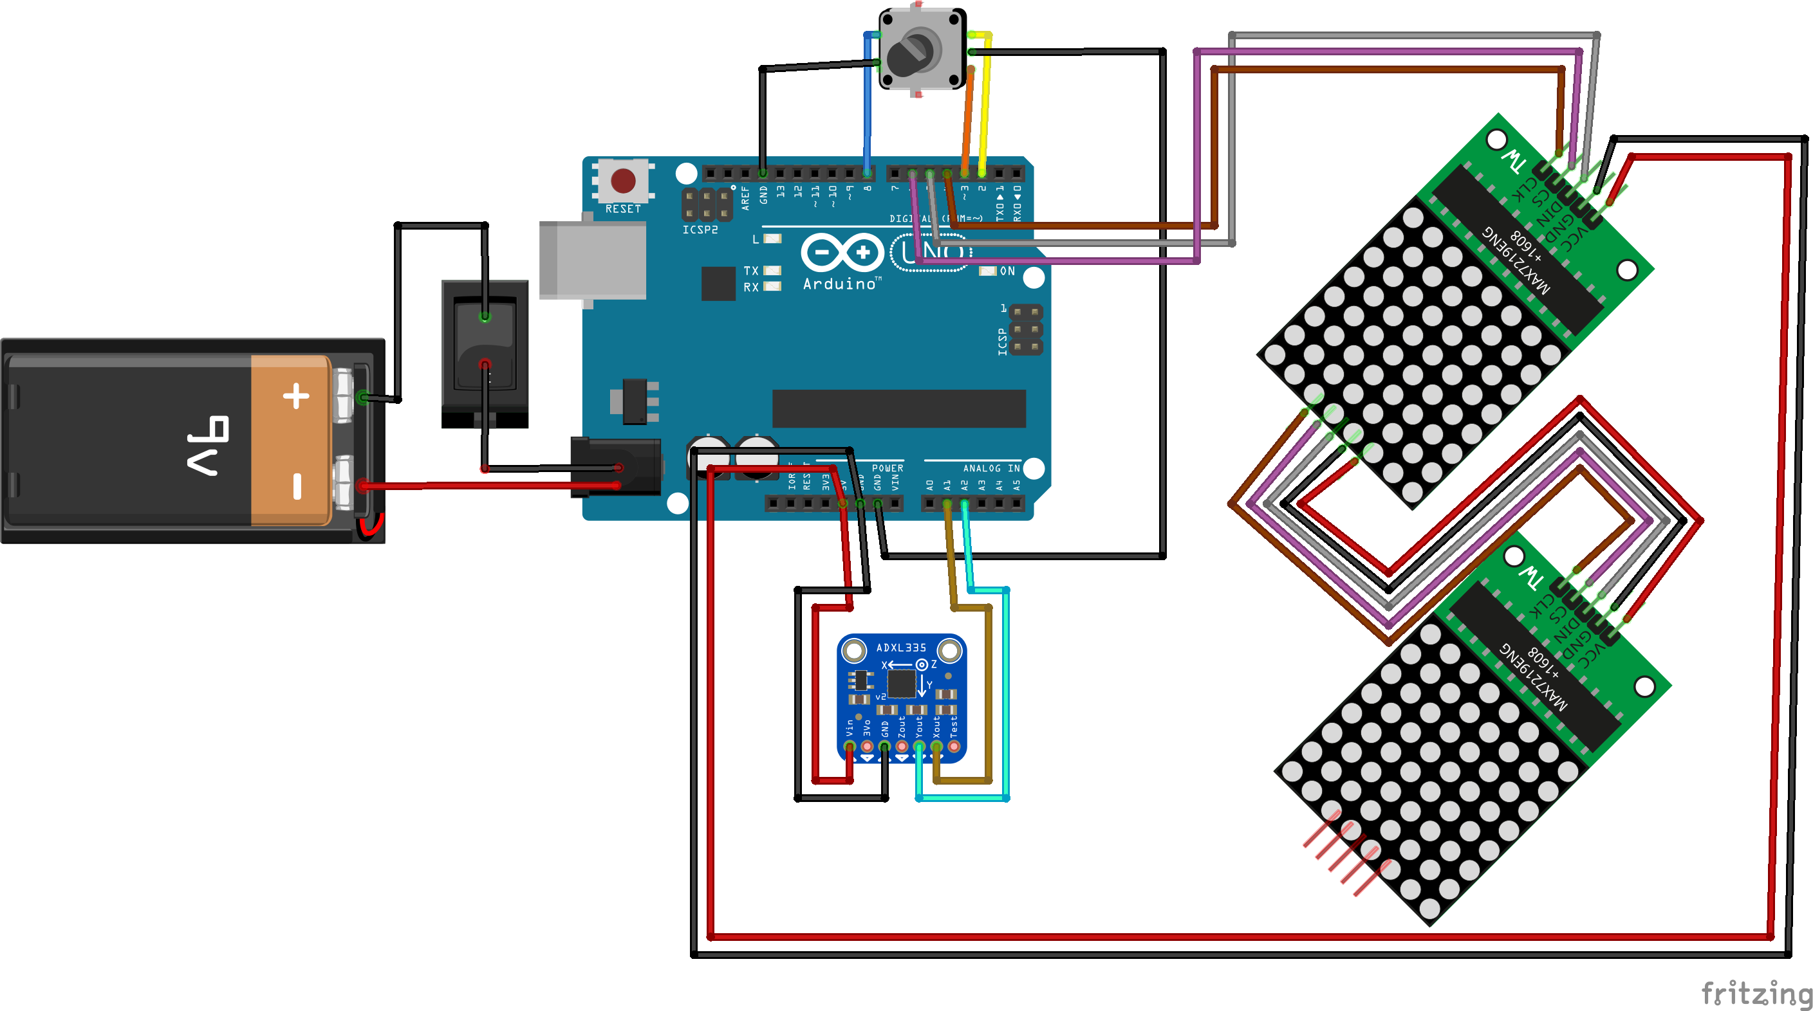
Réalisation - montage

Slide 8
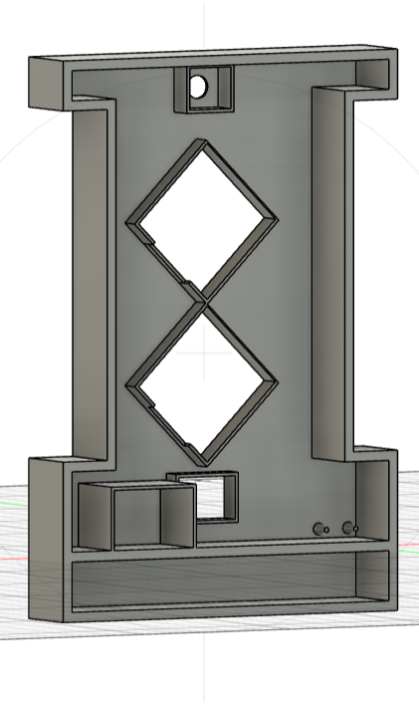
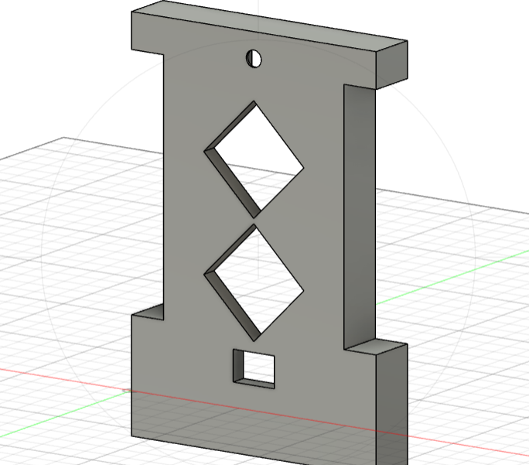
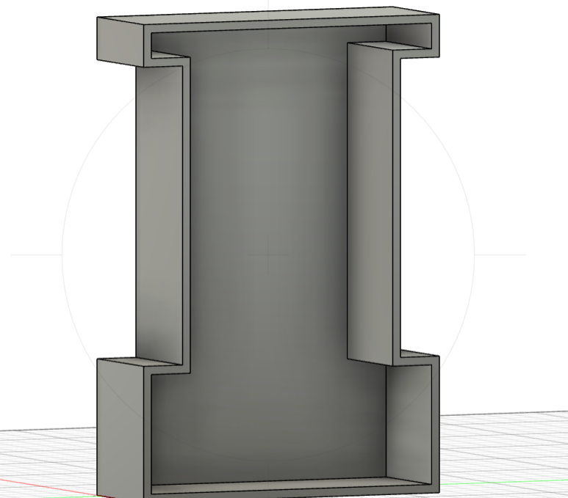
Réalisation - modélisation
Espaces externes : interrupteur, matrices de Led, encodeur rotatif
Espaces internes : pile, accéléromètre, carte Arduino
Notes:
-Principal objectif : maintenir les composants
→Parois
→élément qui s’emboite av l’accéléromètre
-Outils : Fusion 360 / imprimante 3D

Slide 9
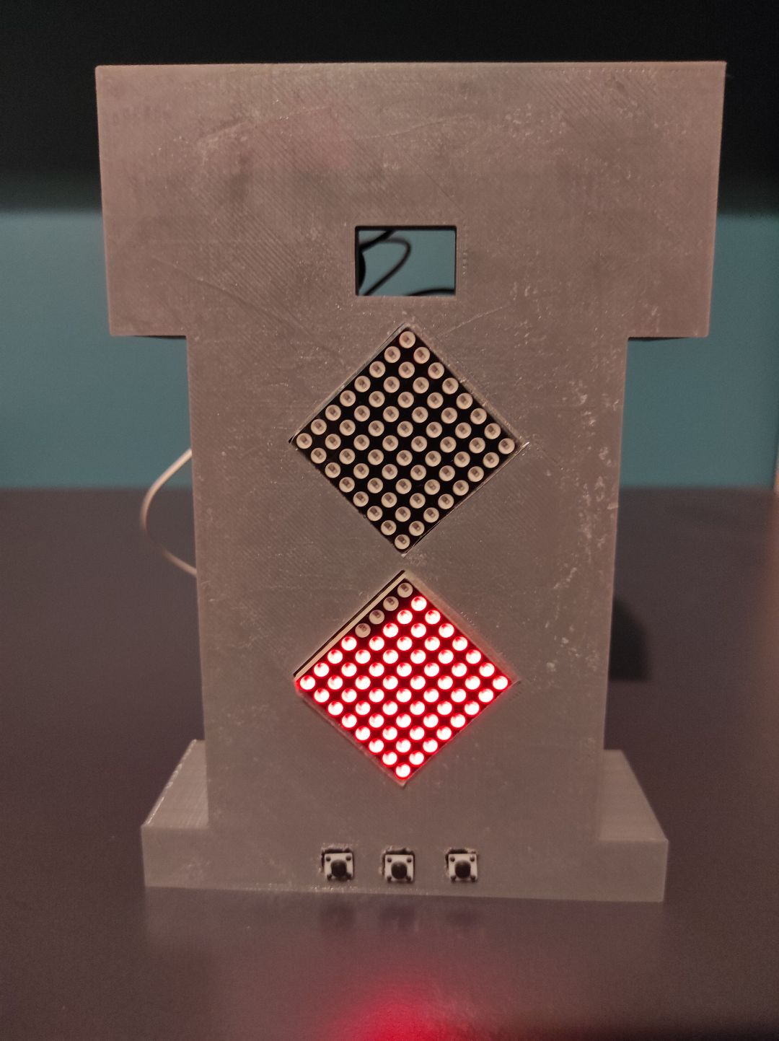
Réalisation – 1er jet
Assemblage des composants dans le boîtier
Intégration du code final permettant de contrôler le sablier
Boîtier non fini

Slide 10
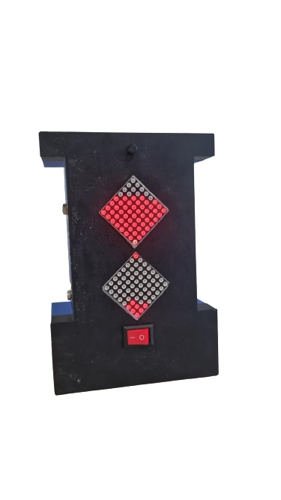
Réalisation – rendu final
Boutons poussoirs remplacées par un potentiomètre
Nouvelles impressions 3D pour le socle
Ajout d’un interrupteur

Slide 11
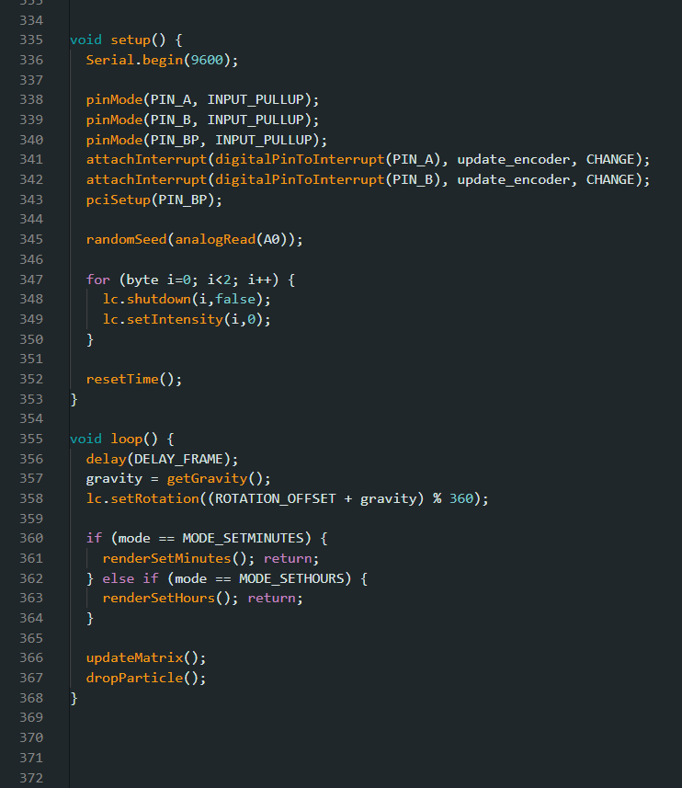
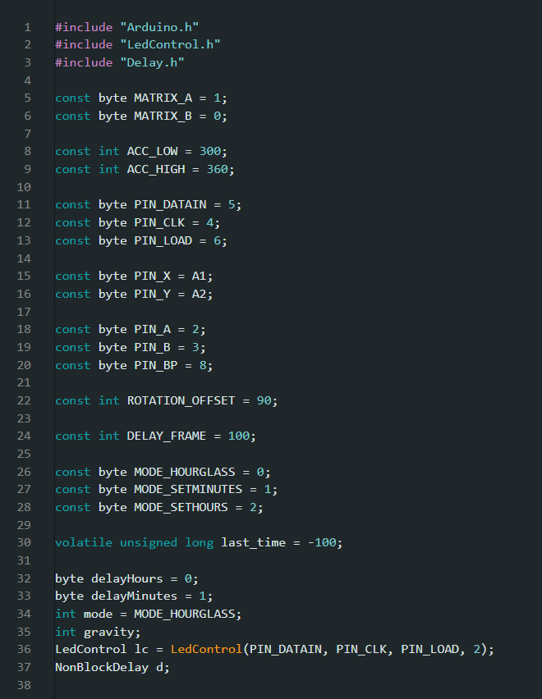
Code

Slide 12

Résultats
Difficultés
Succès
Notes:
Dans cette partie, nous allons discuter les résultats obtenus suite à la mise en œuvre du projet. Nous allons examiner ces résultats en relation avec les objectifs du projet. Également, nous discuterons des limites de notre travail et des perspectives d'avenir pour le projet.
L’objectif du projet est de concevoir un sablier facile à utiliser, qui peut être réglé pour différentes durées et qui est alimenté par une batterie. L’objectif est donc atteint. En effet, le sablier est capable de mesurer le temps écoulé et de l'afficher sur deux matrices de LED ; le sablier est réglable pour différentes durées, en utilisant des boutons ; le sablier est alimenté par une pile ; le sablier est portable et facile à utiliser.
En revanche, nous n’avons pas pu fermer l’arrière du sablier pour cause de temps d’impression trop long.
Echec lors de la première impression.
Pas d'interrupteur.
-Problème de livraison de l’interrupteur,
-Problème de faux contacte des fils → Problématique quand la boite est scéllé
-Montage

Slide 13
Conclusion
ALABÉATRIX AXEL, BRUCHARD EMMANUEL, VADOT ANTOINE​
Notes:
En conclusion, la réalisation du sablier numérique a été un projet intéressant et pratique pour nous, étudiants en école d'ingénieur. Ce projet nous a permis de mettre en pratique nos compétences en électronique, en programmation et en conception de circuit imprimé, tout en offrant une solution pratique pour mesurer le temps.
De plus, ce projet peut également être adapté pour répondre à des besoins spécifiques en ajoutant des fonctionnalités telles que des alarmes sonores ou visuelles. Egalement, il est possible de concevoir un modèle qui peut être contrôlés à distance via une application mobile.

